Slide 1
Hnutí Arts and Crafts
22. října 2021

Slide 2
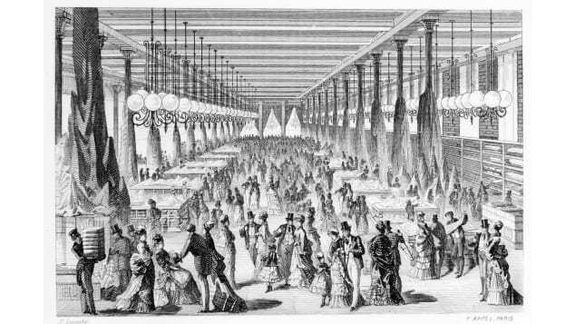
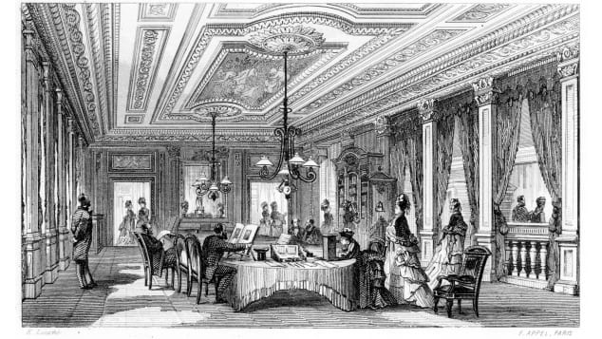
Devatenácté století
Průmyslová revoluce
Konec historismu
Nové materiály a techniky
Vznik obchodních domů
Le Bon Marché, Paříž

Slide 3
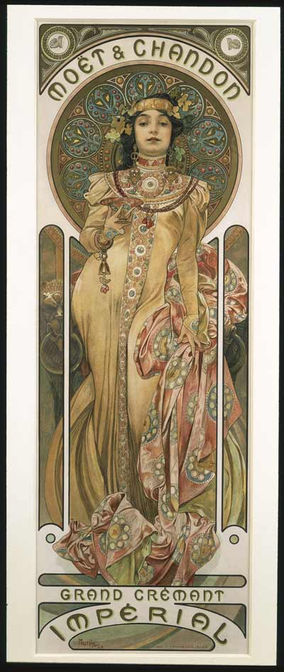
Průmyslová revoluce
Nové materiály:
Ocel
sklo
Linoleum…
Dovoz z Asie, Afriky, Severní a Jižní Ameriky: exotické materiály a móda:
Hnutí Arts and Crafts, Art Nouveau, Art Deco

Slide 4
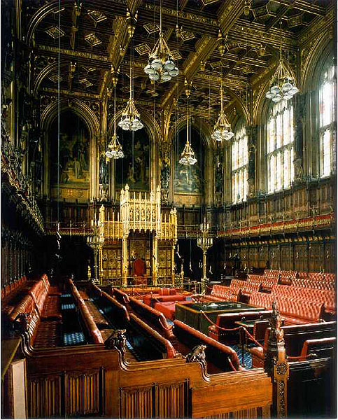
Historizující styly 19. století
Návrat ke gotice
Náboženské hodnoty
Inspirace sakrální architekturou a dekorací
Přemíra dekorace
Charles Barry, Augustus Pugin, Westminster Palace, 1836-60

Slide 5
Jean Baptiste Fortuné de Fournier, Le salon de l'Impératrice Eugénie, Château de Compiègne

Slide 6
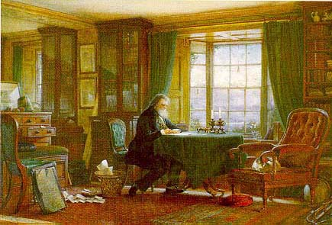
Kritika historismů
John Ruskin (1819-1900)
Arts and Crafts (asi 1861-1920):
W. G. Collingwood, John Ruskin in his study, 1881

Slide 7
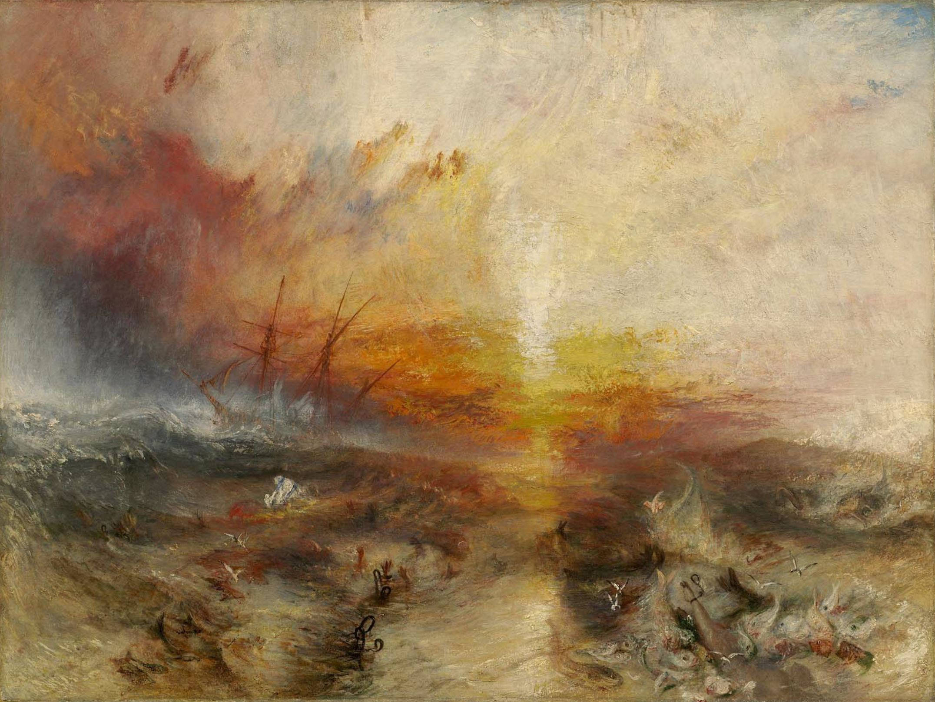
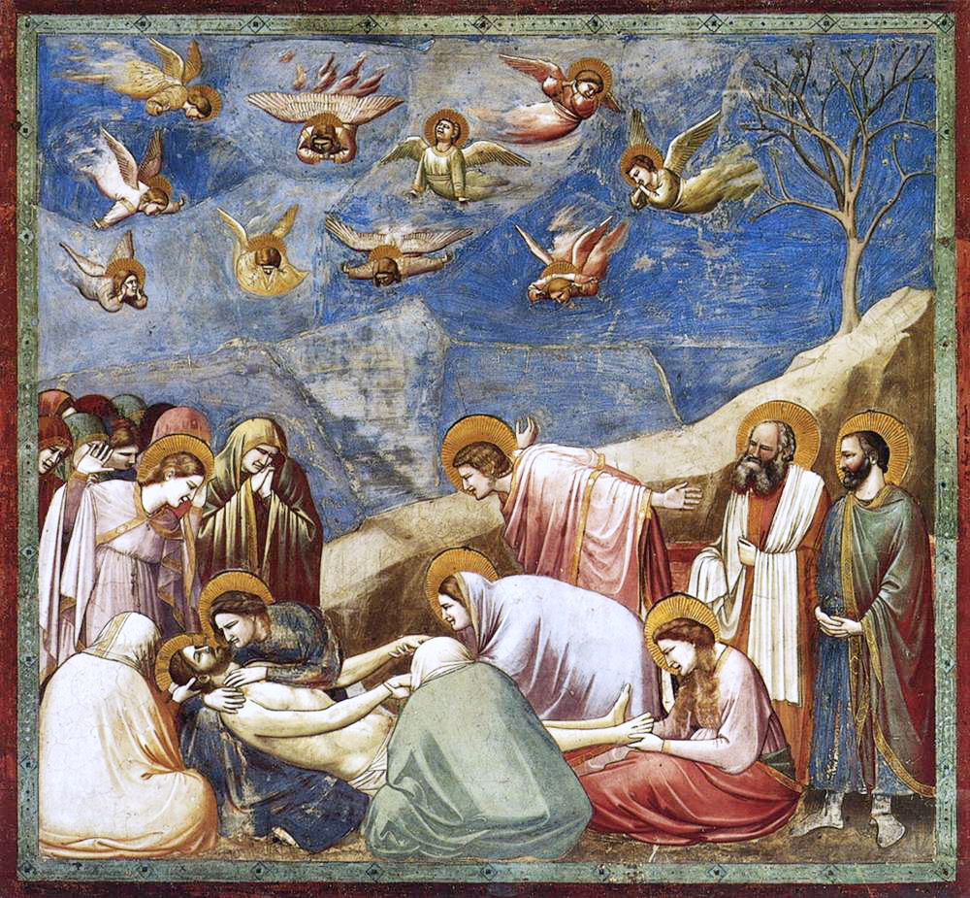
John Ruskin (1819-1900)
Obdiv ke středověku
Proti průmyslovému kapitalismu
Autor: Modern Painters I-V, 1843-60
The Stones of Venice, 1851-53
Pre-Raphaelitism, 1851
J. M. W. Turner, Otrokářská loď, 1840
Giotto, Oplakávání Krista, 1305

Slide 8
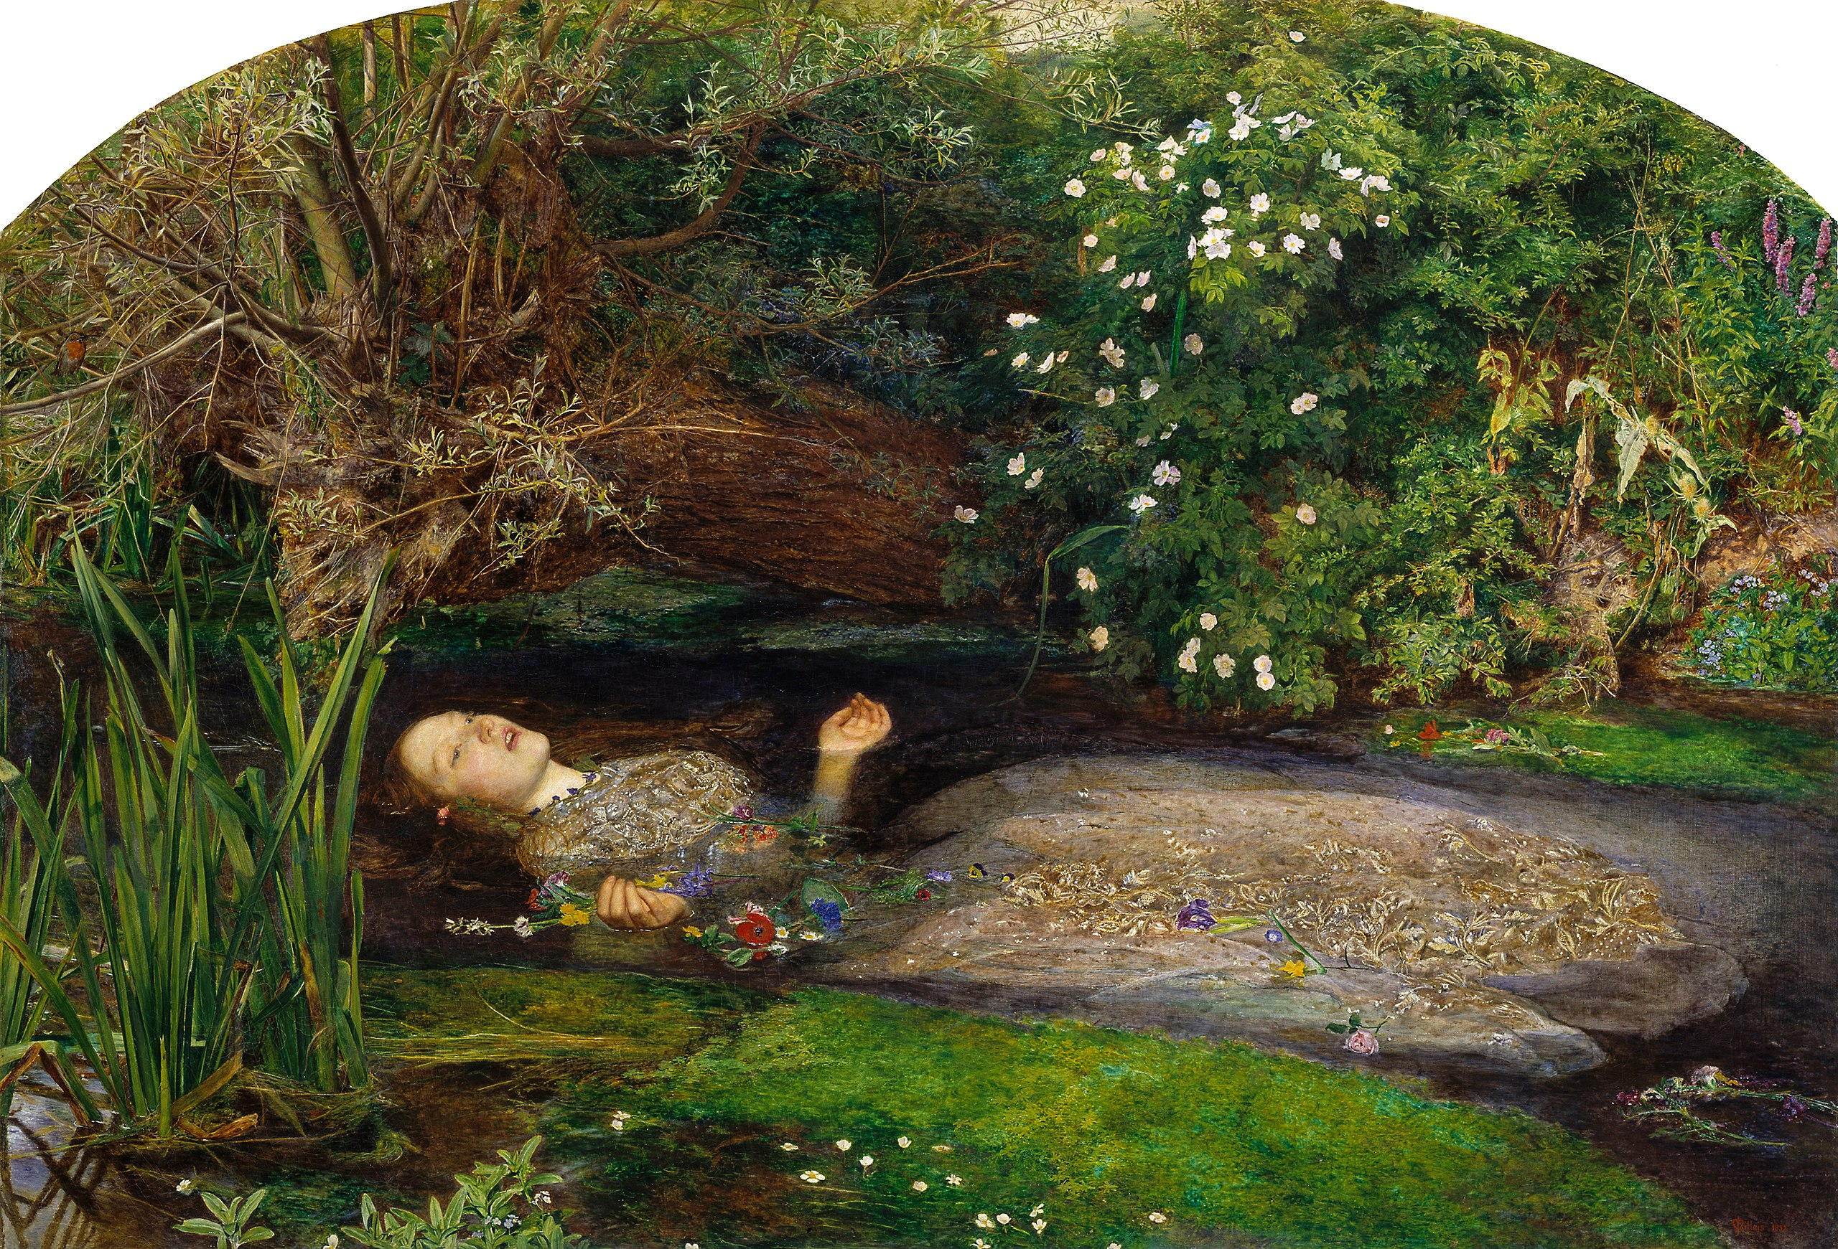
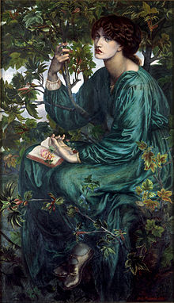
Obhajoba prerafaelitů
John Everett Millais,
William Holman Hunt
Dante Gabriel Rossetti
…
John Ruskin
J. E. Millais, Ofélie, 1851-52
D. G. Rossetti, Snění, 1880

Slide 9
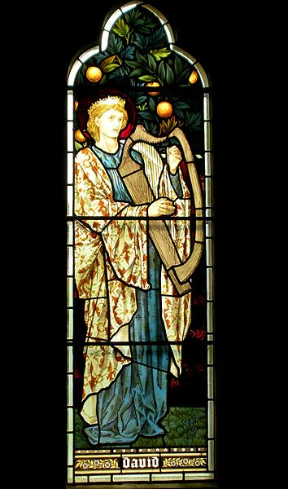
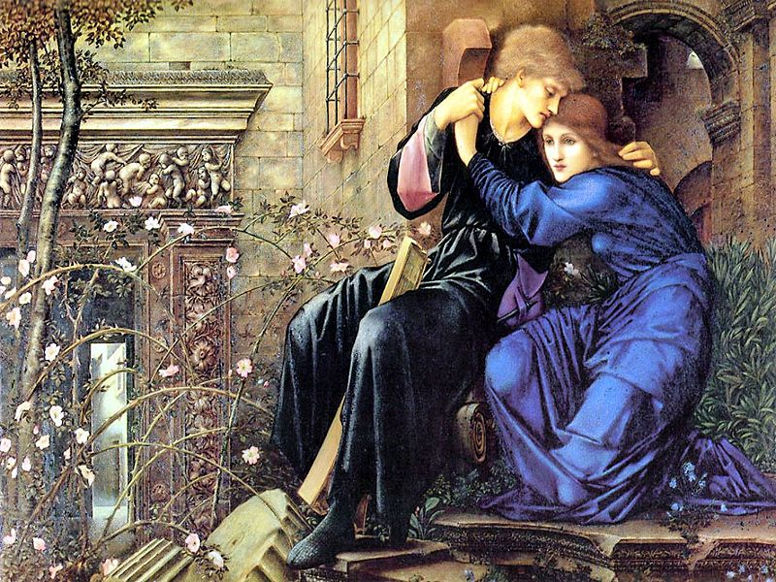
Edward Burne-Jones (1833-98)
Lázka mezi ruinami, 1894
David, 1872, vitráž v kostele ve Waterfordu, Hertfordshire.

Slide 10
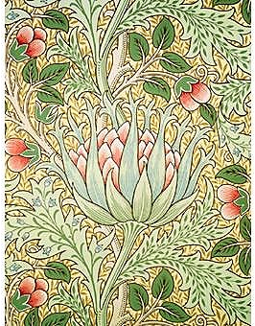
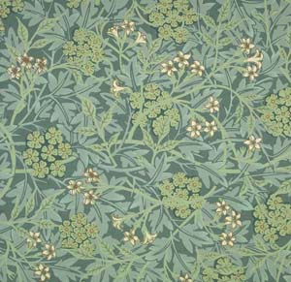
William Morris (1834-1896)
Malba, nábytek, tapety, textilie
Praktický a přírodě věrný design

Slide 11
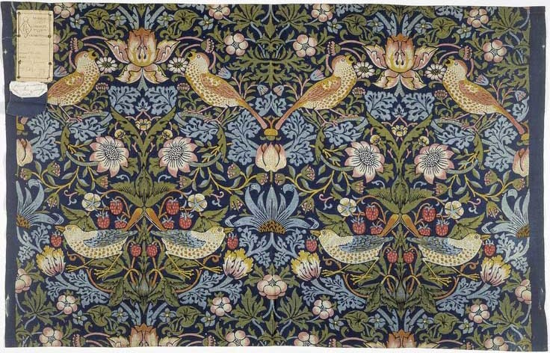
„Čemu my říkáme dekorace … je jen námi naučený způsob, jak nezbytné věci učinit přijatelnými i příjemnými na použití. Vzorek se stává součástí věci, kterou vyrábíme.“
Zloděj jahod

Slide 12
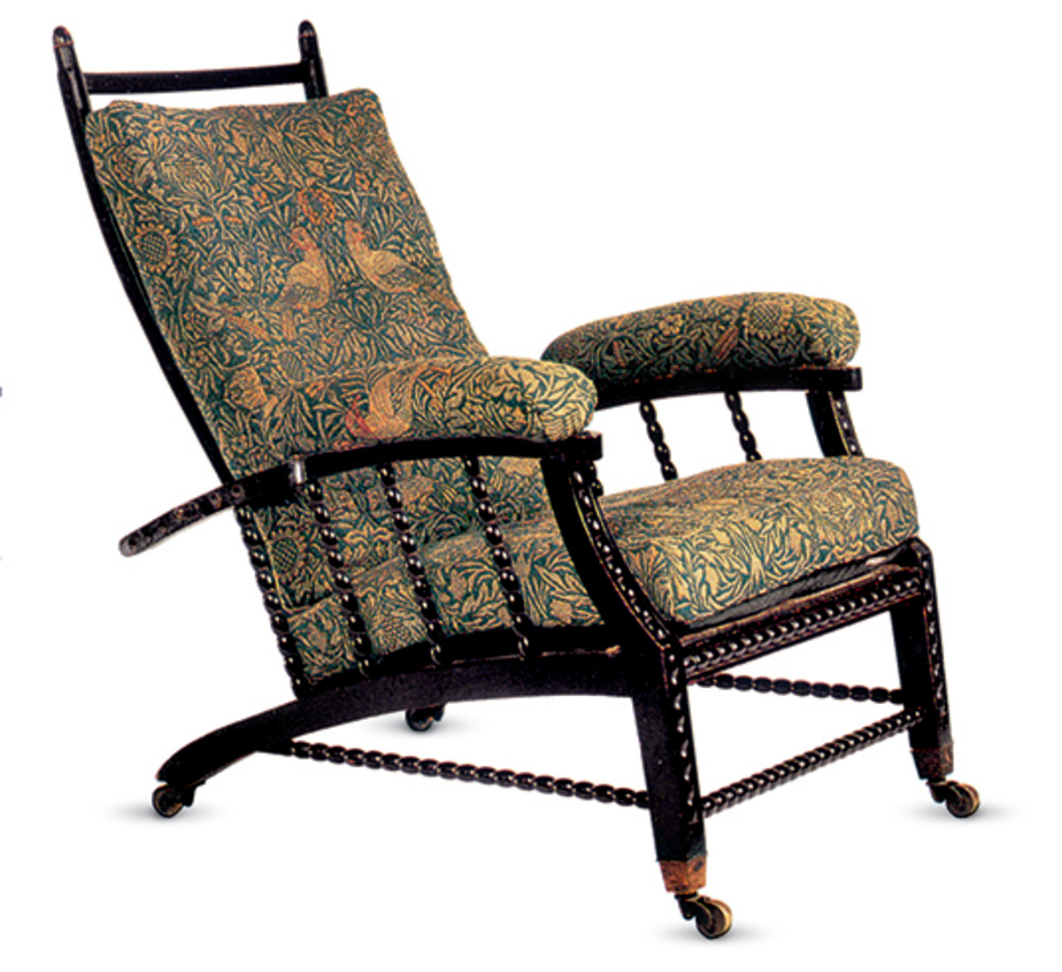
Židle Morris

Slide 13
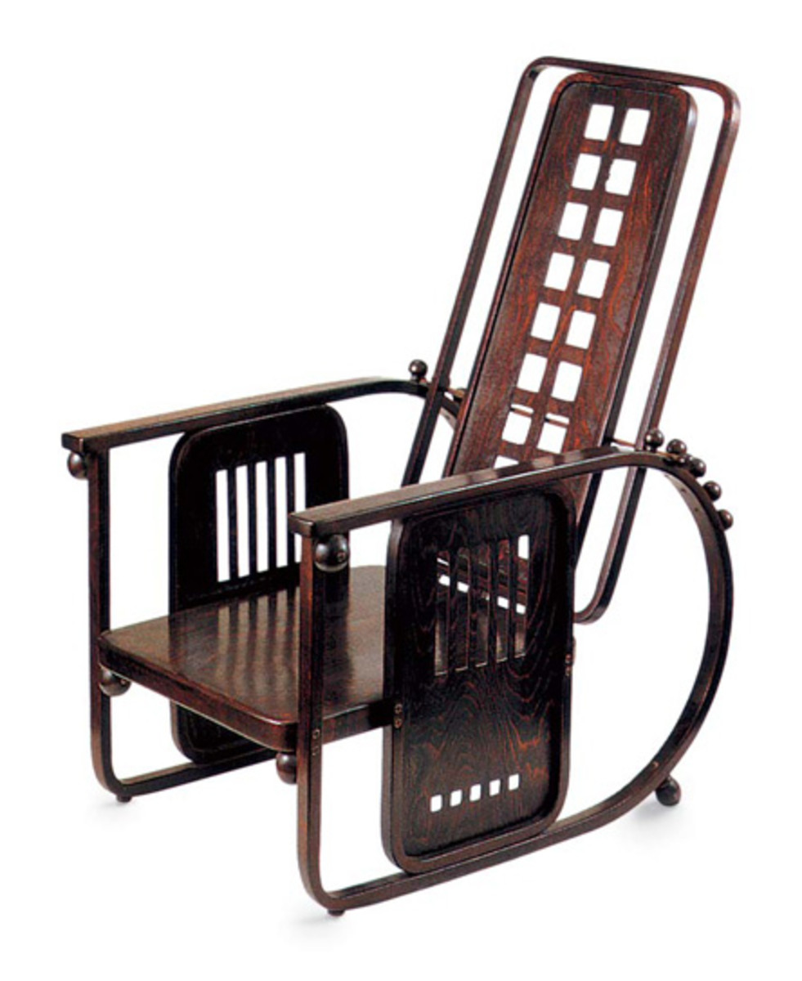
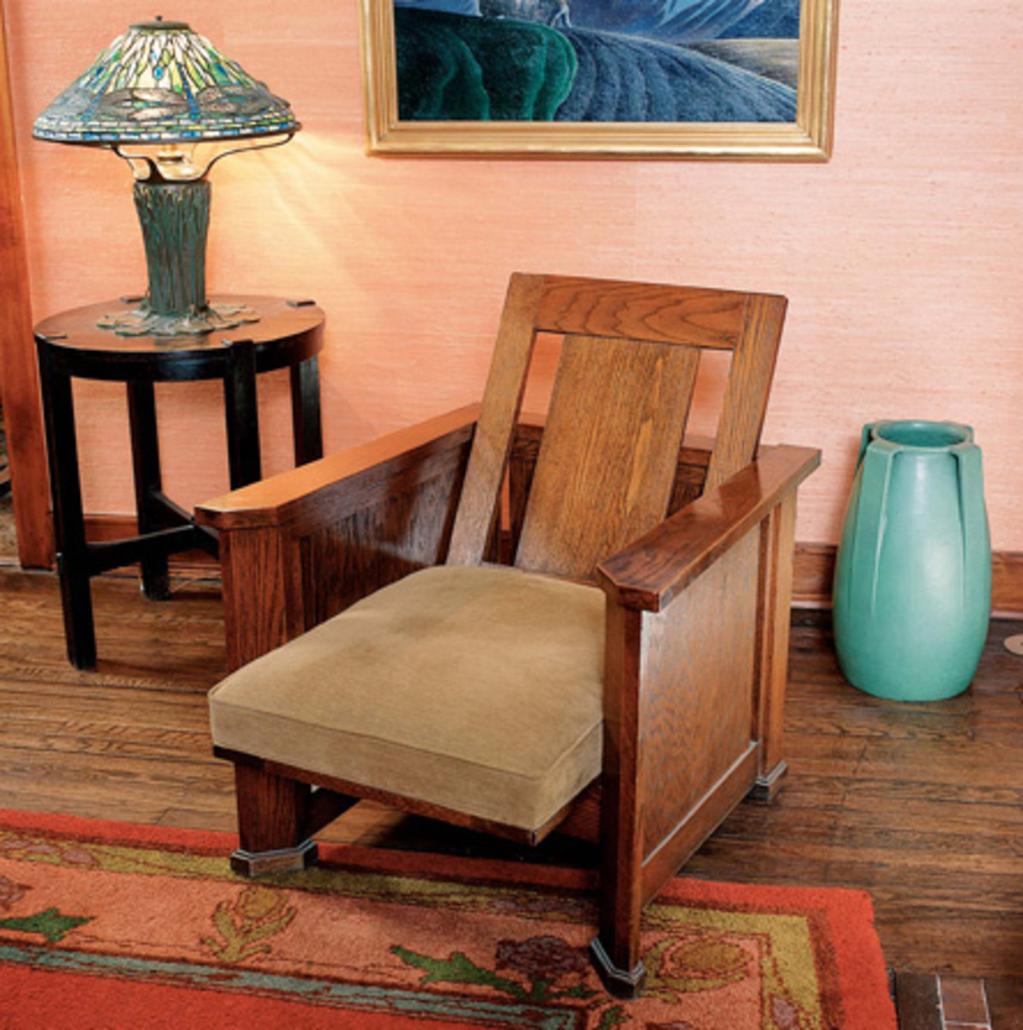
Josef Hoffmann, Wiener Werkstätte
Frank Lloyd Wright

Slide 14
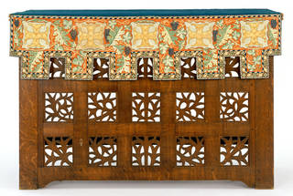
Hnutí Arts and Crafts
Morris, Philip Webb, Edward Burne-Jones, Dante Gabriel Rossetti, Ford Maddox Brown
Fine Art Workmen 1861, později Morris and Co.
May Morris, Mary Seton Watts, Margaret Macdonald
Oltář, návrh Phillip Webb, výroba John Garrett and Son, 1897, Anglie.

Slide 15
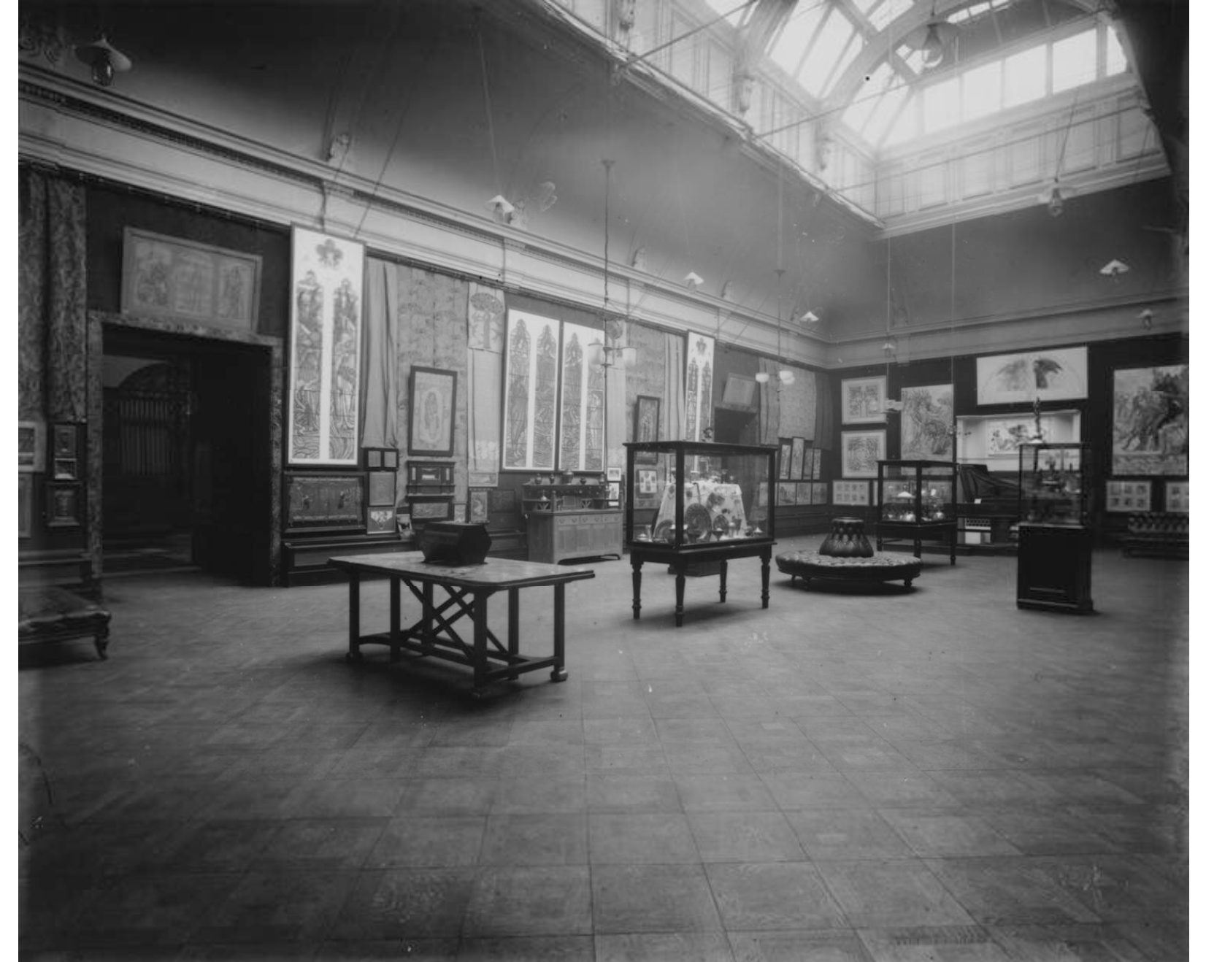
Výstavní společnost Arts and Crafts: výroční výstavy od r. 1888

Slide 16
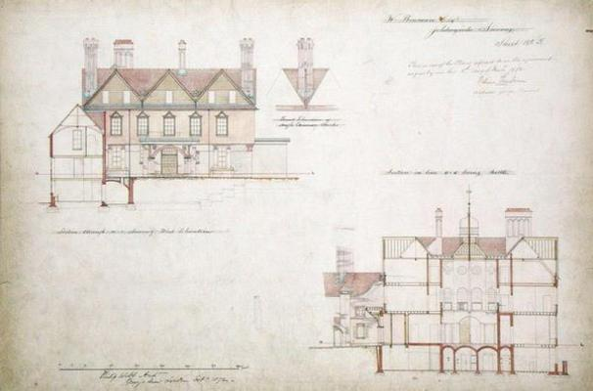
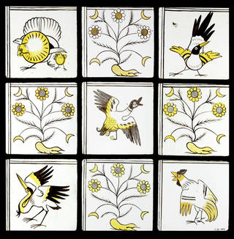
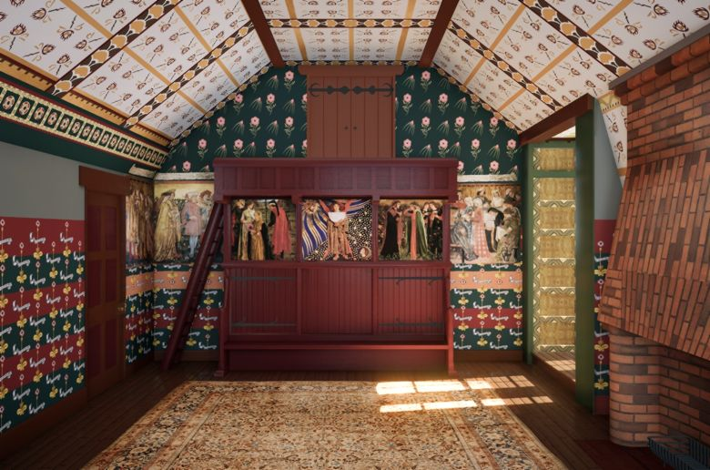
Philip Webb, Red House
Panel, navržený Philipem Speakmanem Webbem, vyrobený James Powell & Sons, 1859 – 1860

Slide 17
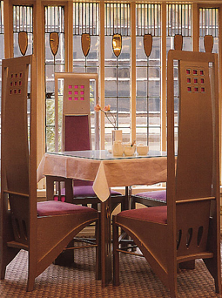
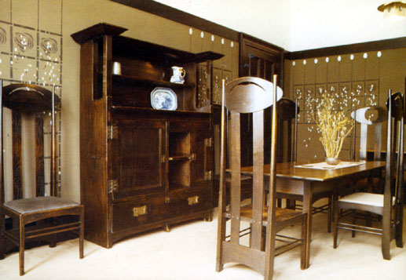
Charles Rennie Mackintosh (1868-1928)
Hill House

Slide 18
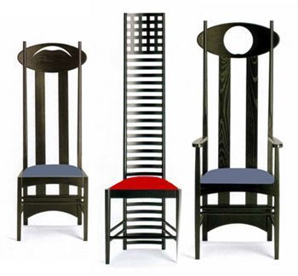
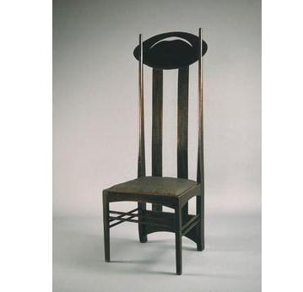
Charles Rennie Mackintosh

Slide 19
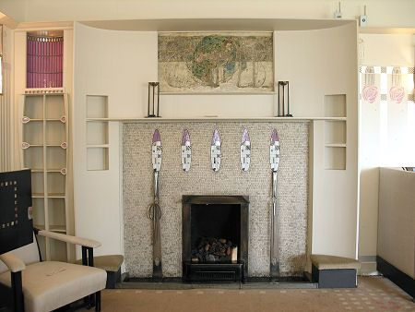
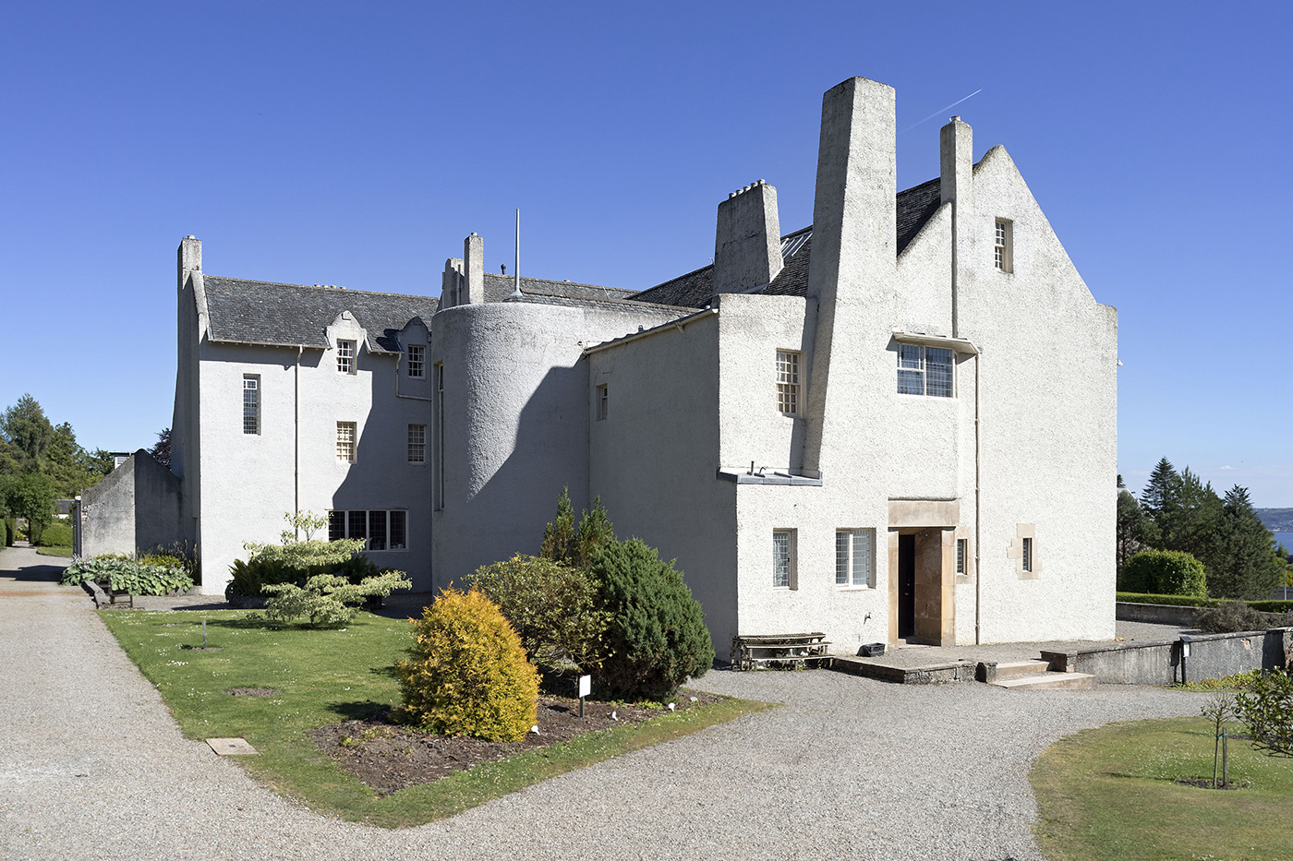
Women and the Arts and Crafts Movement: “What Can a Woman Do?”
Hill house, Helensborough, Skotsko
Margaret Macdonald

Slide 21
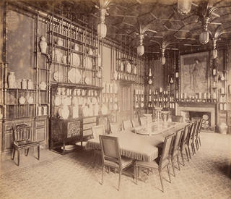
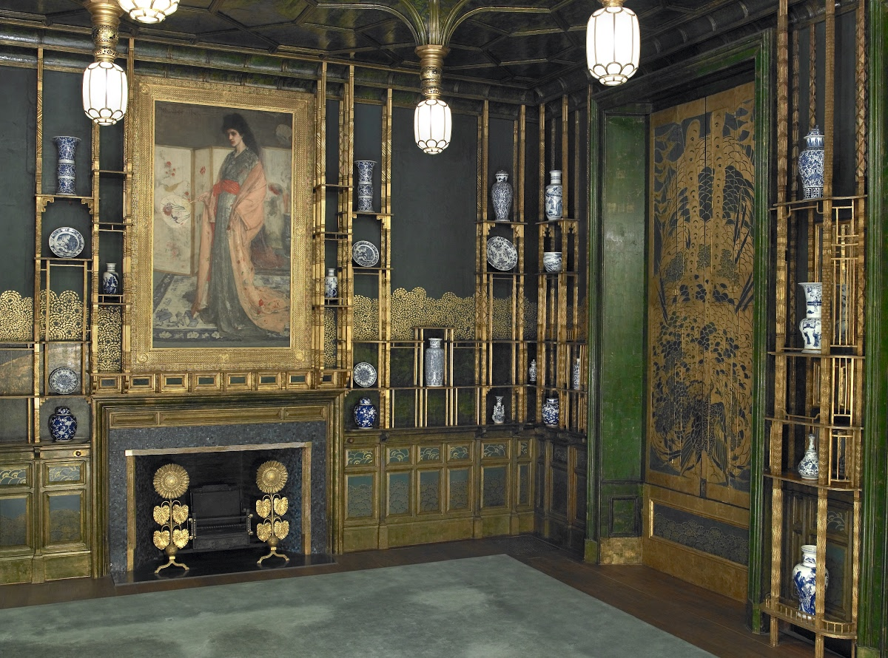
Exotické vlivy
Paví pokoj, od J M Whistlera, 1876

Slide 22
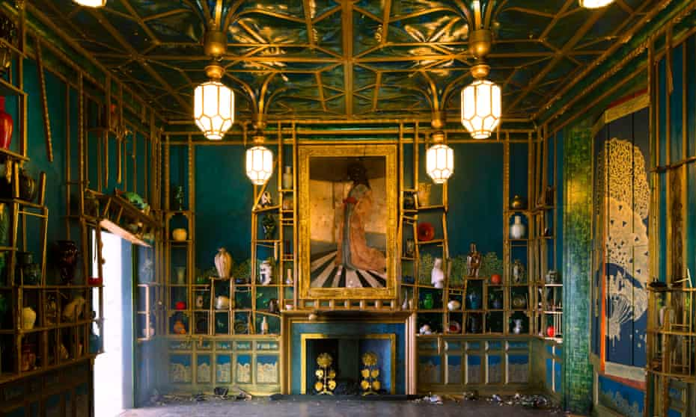
Darren Waterston, Filthy Lucre: Whistler's Peacock Room Reimagined

Slide 23
Carlo Bugatti (1856-1940)
Židle Kobra, 1902

